Slide 1
Бюджет
Добропільської міської ТГ
Видатки
465 316,3
тис. грн.
Доходи
472 552,2
тис. грн.
Погашення позики
7 235,9
тис. грн.

Slide 2
Показники надходжень до загального фонду
міського бюджету власних податків і зборів
Очікувані надходження у 2021 році
Прогноз надходжень у 2022 році
Всього: 284397,4
тис. грн.
Всього: 335756,6 тис. грн.
+51359,2 тис. грн. (118,1%)
тис. грн.
тис. грн.
ПДФО | 211 650,0
Акцизний податок | 13 541,4
Місцеві податки | 54 039,4
- плата за землю | 23 474,0
- податок на нерухоме майно | 1 512,8
- єдиний податок | 28 919,2
Інші надходження | 5 166,6
ПДФО | 261 327,2
Акцизний податок | 13 763,4
Місцеві податки | 55 954,4
- плата за землю | 23 965,3
- податок на нерухоме майно | 1 621,4
- єдиний податок | 30 262,7
Інші надходження | 4 711,6

Slide 3


Враховано під час розрахунку доходів бюджету Добропільської міської ТГ
      Зростання:
      ПДФО на 23,5% за рахунок зростання мінімальної зарплати з 6500 (01.12.2021) до 6700 (01.10.2022), з урахуванням додаткових платників – 29 738,8 тис. грн.
      Частка ПДФО на 4% з метою сталого проходження опалювального періоду 2021/2022 років та забезпечення своєчасних розрахунків за комунальні послуги та енергоносії у 2022 році
      Акцизний податок (роздріб) на 4,2%
      Акцизний податок (пальне) (на рівні)
      Плата за землю на 2,1%, рентна плата (на рівні)
      Єдиний податок на 4,6%

Slide 4
Динаміка середньомісячної заробітної плати по м. Добропілля порівняно з показниками по Донецькій області та Україні у 2017 – 2022 роках
грн.

Slide 5
Динаміка надходжень єдиного податку до бюджету Добропільської міської ТГ
►Єдиний податок
+ 4,6%
Вплив зростання прожиткового мінімуму для працездатних осіб на 9,3%(для платників I групи), мінімальної заробітної плати на 8,3% (для платників II групи), індекс споживчих цін на 6,2% (для платників III групи) та не застосування індексації до НГО с/г угідь (для платників IV групи)
113,8%
107,4%
100,0%
101,3%
Кількість платників єдиного податку (од.):
      юридичні особи - 85;
      фізичні особи - 1077;
      с/г товаровиробники – 42.

Slide 9
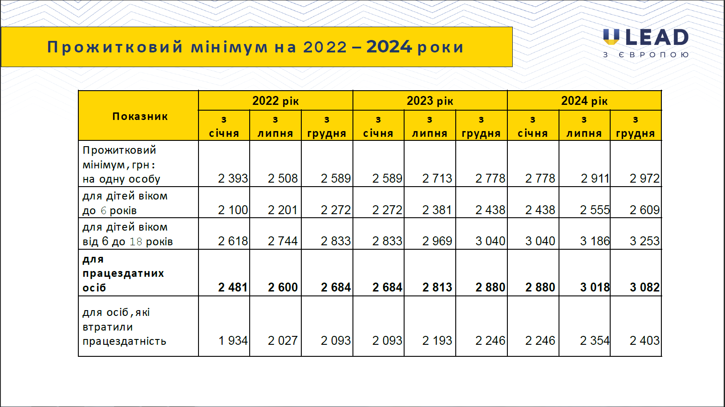


Slide 10
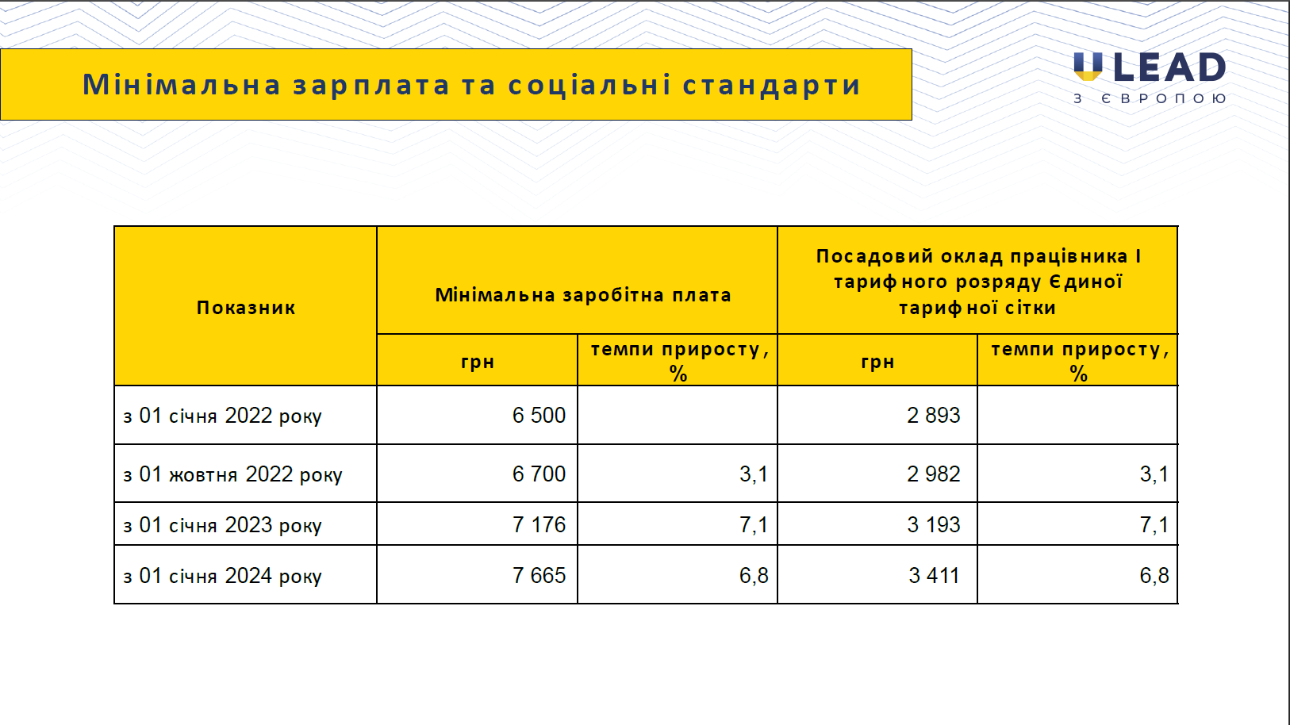
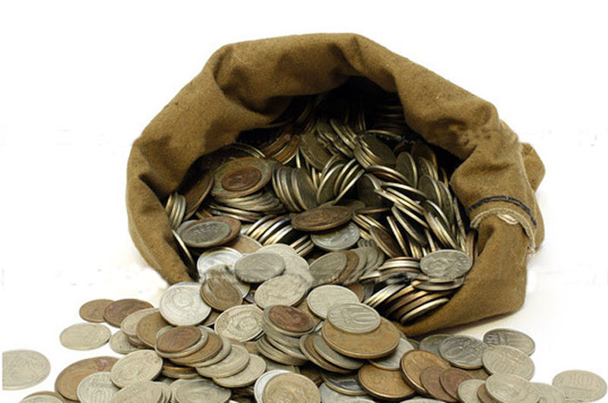

Slide 11
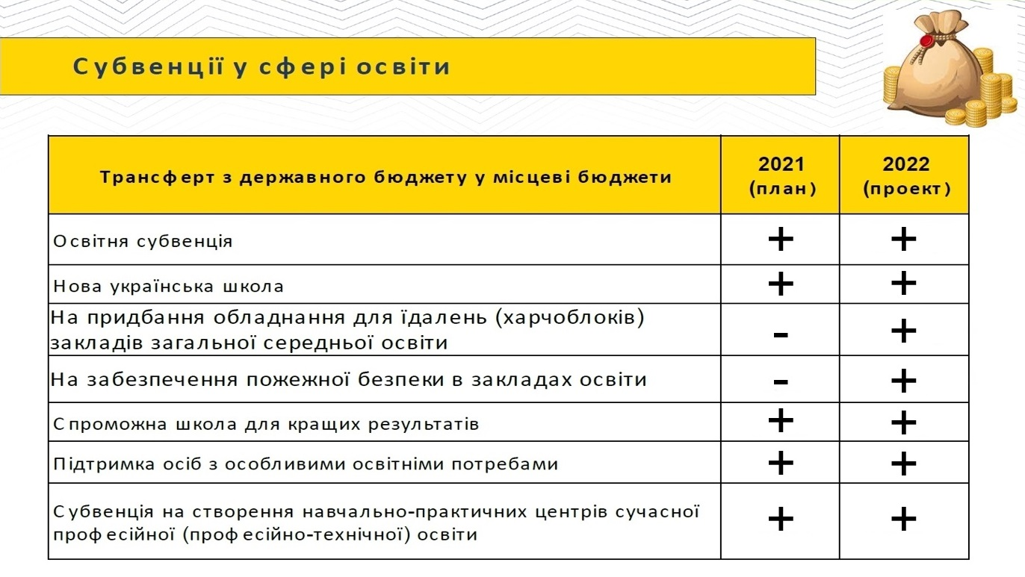
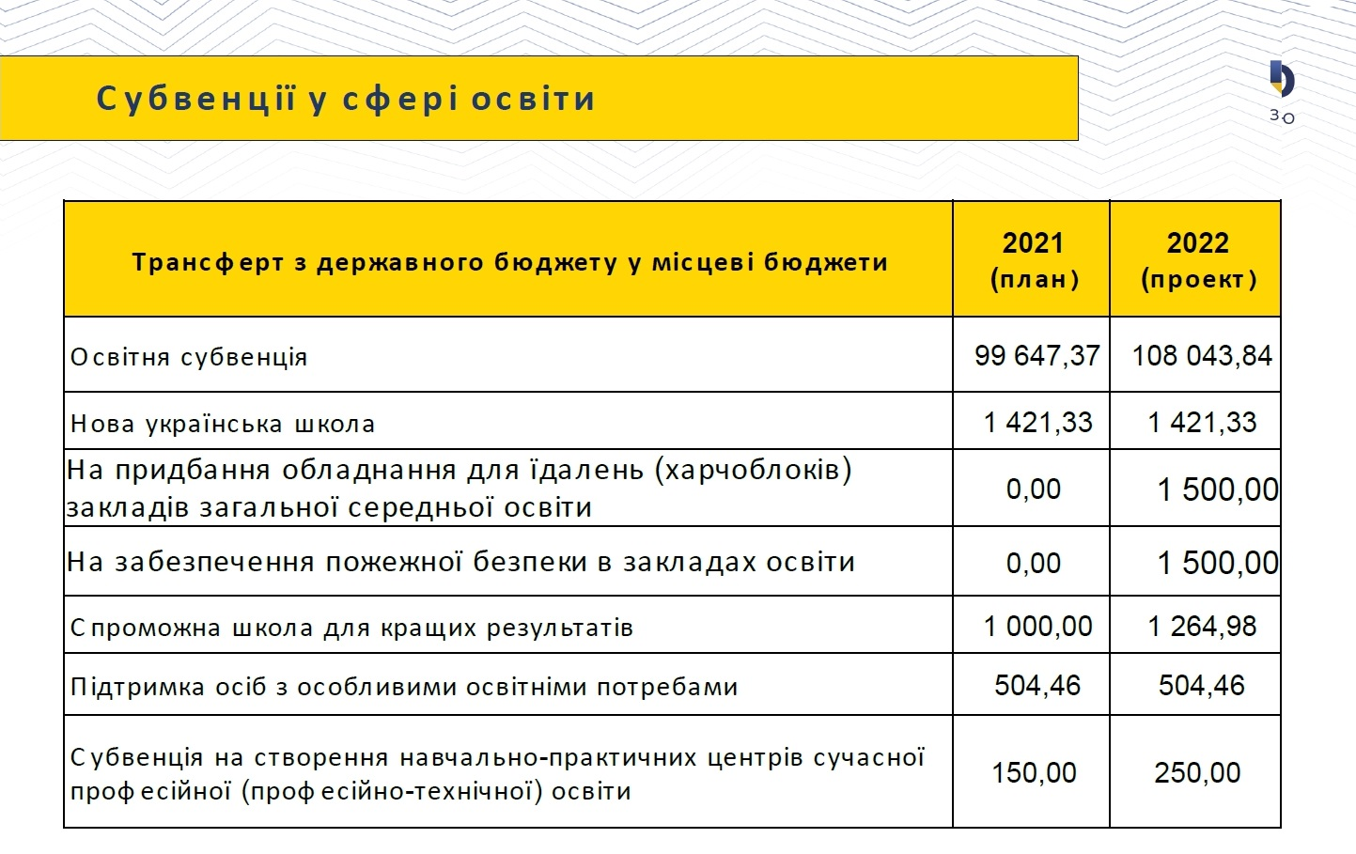
+
+
+
+
-
+
-
+
+
+
+
+
+
+

Slide 12
1 174 000
878 051
638 900
349 368

Slide 16
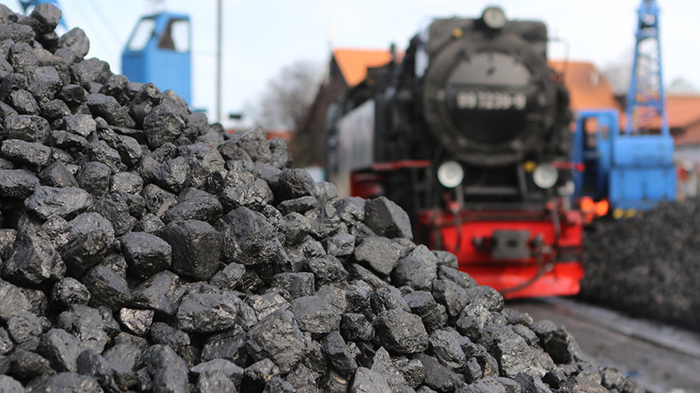
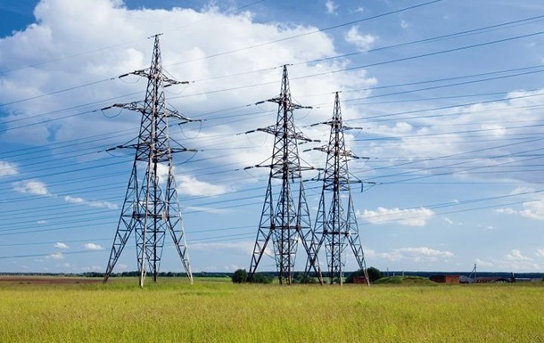
Видатки на енергоносії
тис.грн.
2021 рік
2022 рік
34375,3
+7700,7 (28,9%)
26674,6
збільшення опалювальної площі по виконкому Добропільської міської ради;
опалення Палацу спорту м. Білозерське;
збільшення натуральних показників по Палацу спорту м. Білицьке у зв’язку з відкриттям;
збільшення тарифу по електроенергії на 67,6%.

Slide 18
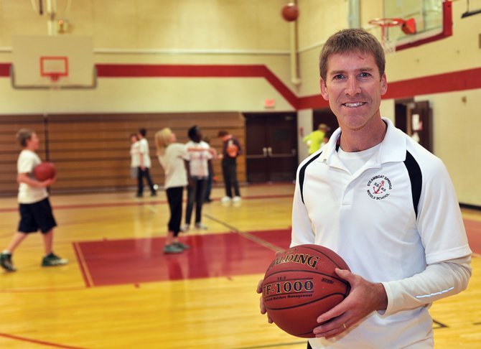
Видатки загального фонду
Фізкультура і спорт
тис.грн.
18649,4
2022 рік
4315,7
14333,7
2021 рік

Slide 19

Видатки загального фонду
Культура та мистецтво
тис.грн.
19421,1
2022 рік
1673,9
17747,2
2021 рік

Slide 20

Видатки загального фонду
Освіта
тис. грн.
2021 рік – 271664,1
2022 рік – 307354,9
Власні кошти бюджету
198553,8
+ 25293,3
108801,1
172813,8
98850,3
+ 9083,4
Субвенція на освіту з держбюджету

Slide 21
Освіта
                2019 рік 2020 рік 2021 рік 2022 рік
Вартість харчування дітей
в дошкільних закладах:
яслі 17 18 25 27
сад 23 24 33 35
кількість дітей в ДНЗ 1183 1088 1385 1392
в тому числі при НВК 152 143 133 103
Діти пільгової категорії 174 213 359 397
Вартість харчування дітей в
загальноосвітніх навчальних
закладах:
учнів 1 – 4 класів 8 8,50 13 25,23
учнів пільгової категорії:
1 – 4 класів 9,29 10 13 25,23
5 – 11 класів 9,50 10 14
5 – 8 класів 29,83
9 – 11класів 31,78
Кількість учнів шкіл всього: 6562 6742 5289 5270
кількість учнів 1 – 4 класів 2783 2728 2046 2020
в т. ч. пільгової категорії 210 232 292 327
кількість учнів 5 – 11 класів 3779 4014 3243 3250
в т. ч. пільгової категорії 289 320 388 451
Видатки у розрахунку на одну дитину:
в дошкільних закладах 27974 36868 44557 53090
в загальноосвітніх закладах 20731 22505 28977 31938

Slide 22
Своєчасно прийнятий бюджет – запорука стабільності громади!

